Slide 1
CRIANÇAS VOCÊS SÃO MUITO ESPECIAIS PARA NÓS...
COM CARINHO DAS PROFESSORAS:
MARCELLI – CAROLINE – LORIMAR
GALVÃO, 22/06/2020

Slide 2
Centro Municipal de Educação Infantil
Galvão – SC
Professoras: Marcelli Possan de Freitas
Caroline Fatini Bez Batti
Lorimar Zonta
Turmas: Pré II mat. e vesp.
Planejamento de atividades a serem realizadas em casa
Semana de 22/06 à 03/07
Nesta apostila estaremos abordando um tema muito importante para nós: NOSSO CORPO.
Você já parou para pensar o quão incrível é o corpo humano? Poderíamos ficar horas e horas analisando tudo e pensando: "Uau! como tudo funciona perfeitamente!"
E diante de toda essa mágica que envolve nosso corpo, é necessário falar dele na Educação Infantil, pois esta é uma etapa de infinitas descobertas. Os pequenos querem saber tudo, como funciona, para que serve cada parte dele, enfim, são muitas curiosidades que vão sendo desvendadas na medida que o tempo passa.
Devemos mostrar para a criança o quão especial é o seu corpo, bem como, a importância e os cuidados que precisa ter com ele, tanto nas questões de saúde, higiene, alimentação, quanto ao seu bem estar.
Desenvolveremos também atividades relacionadas à FESTA JUNINA, uma data adorada e muito aguardada pelas crianças, onde trabalhamos o resgate e respeito à cultura, bem como suas características e tradições.

Slide 3
Objetivo geral:
- Reconhecer o nosso corpo como uma obra perfeita onde cada elemento é fundamental para que possamos viver em equilíbrio.
Objetivos específicos:
Conhecer as diferentes partes do nosso corpo e a função de cada uma;
Estimular o respeito e cuidado a si mesmo, e com os demais, percebendo suas capacidades e limitações;
Reconhecer a importância da higiene corporal para nossa saúde e bem estar;
Desenvolver a coordenação motora fina e ampla, atenção, percepção e lateralidade;
Estimular a criatividade e imaginação;
Incentivar a leitura, interpretação e escrita;
Trabalhar a expressão oral e corporal;
Desenvolver o raciocínio lógico;
Enriquecer o conhecimento da criança sobre as características das festas juninas;

Slide 4
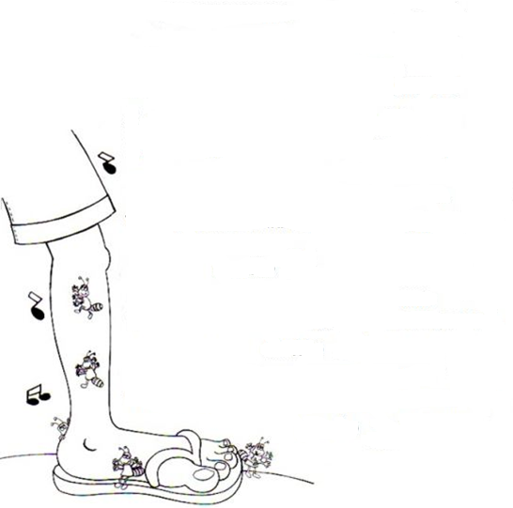
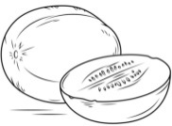
GALVÃO, _______ DE _________________________ DE 2020.
PROFESSORA:_______________________________________
ALUNO(A):__________________________________________
VAMOS CANTAR E DANÇAR COM A MÚSICA :
FORMIGUINHA
formiguinha
Fui ao mercado comprar café E a formiguinha subiu no meu pé.
Eu sacudi, sacudi, sacudi Mas a formiguinha não parava de subir.
Fui ao mercado comprar batata roxa E a formiguinha subiu na minha coxa.
Eu sacudi, sacudi, sacudi...
Fui ao mercado comprar melão E a formiguinha subiu na minha mão.
Eu sacudi, sacudi, sacudi...
Fui ao mercado comprar Jerimum E a formiguinha subiu no meu bumbum.
Eu sacudi, sacudi, sacudi...
Fui ao mercado comprar um giz E a formiguinha subiu no meu nariz.
Eu sacudi, sacudi, sacudi...
ACESSE O LINK E ASSISTA O VÍDEO: “FORMIGUINHA”
https://www.youtube.com/watch?v=78xEaW5GJ0g

Slide 5
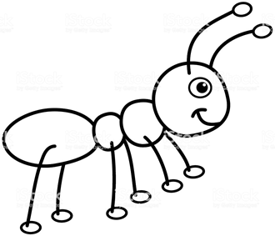
VAMOS CONVERSAR SOBRE A MÚSICA:
1- NA MÚSICA A FORMIGA SOBE EM VÁRIAS PARTES DO CORPO. ESCREVA-AS NAS LINHAS ABAIXO:
___________________ ___________________
___________________ ___________________
___________________
2- PINTE NA LETRA DA MÚSICA “FORMIGUINHA” AS PARTES DO CORPO COMO SE PEDE:
PÉ: AMARELO COXA: AZUL MÃO: VERDE
BUMBUM: VERMELHO NARIZ: LARANJA
3- CIRCULE NA MÚSICA A PALAVRA “FORMIGUINHA”, CONTE QUANTAS VEZES ELA SE REPETE E REGISTRE NO QUADRO:
4- ESCREVA AQUI O QUE FORAM
COMPRAR NO MERCADO:
_________________ _________________
_________________ _________________
_________________

Slide 6
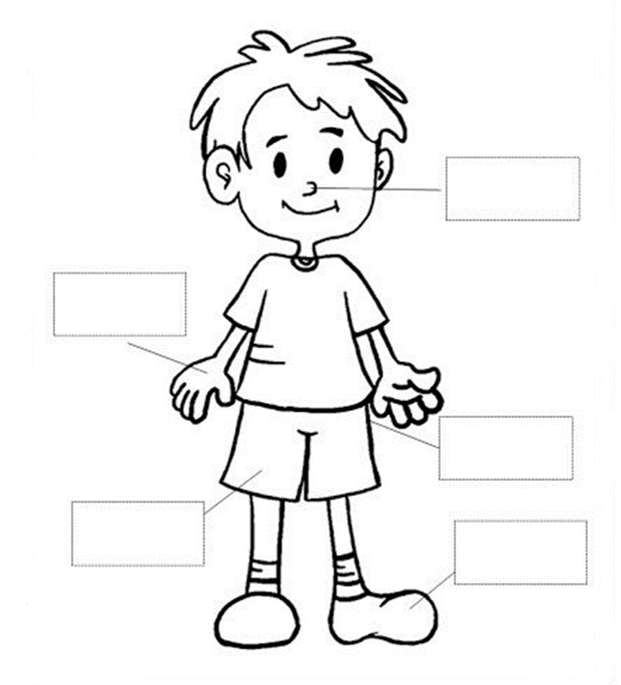
5- A MÚSICA “FORMIGUINHA”, FALA DE DIVERSAS PARTES QUE FORMAM NOSSO CORPINHO. TODAS SÃO MUITO IMPORTANTES E ESPECIAIS. ESCREVA O NOME DE CADA UMA:

Slide 7
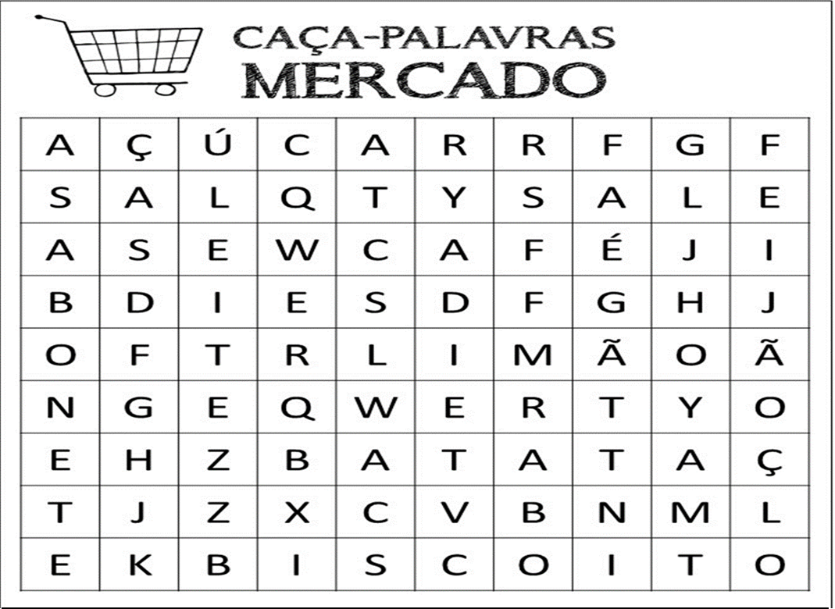
6- PROCURE NO CAÇA-PALAVRAS ALGUNS PRODUTOS QUE ENCONTRAMOS NO MERCADO:
7- ESCREVA ABAIXO AS PALAVRAS QUE VOCÊ ENCONTROU:
_________________ __________________
_________________ __________________
_________________ __________________
_________________ __________________
____________________

Slide 8
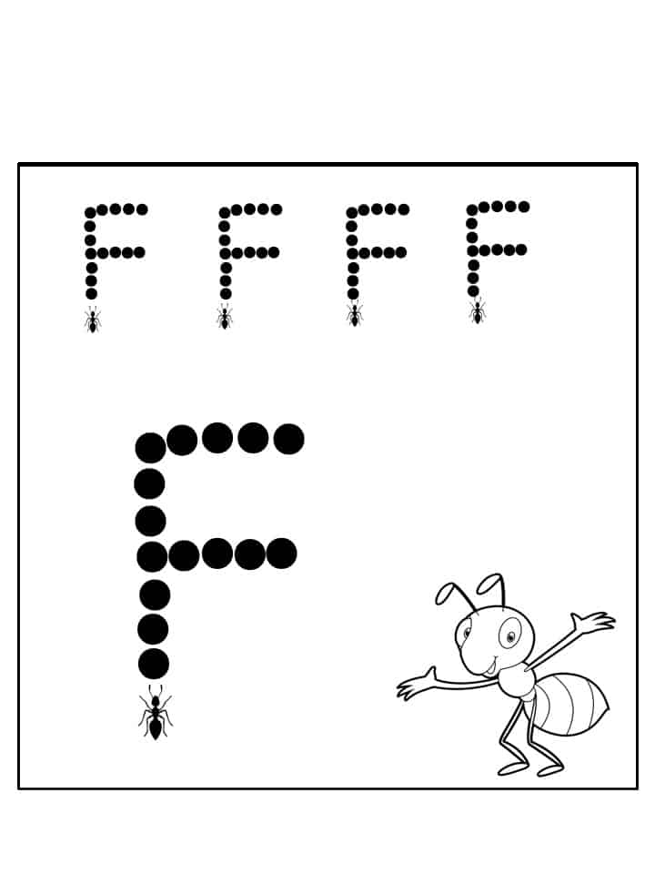
8- DESENHE AS PARTES DO CORPO QUE SE PEDE:
PÉ
MÃO
CABEÇA
9- AJUDE A FORMIGUINHA COBRINDO O PONTILHADO E FORMANDO A LETRA F :

Slide 9
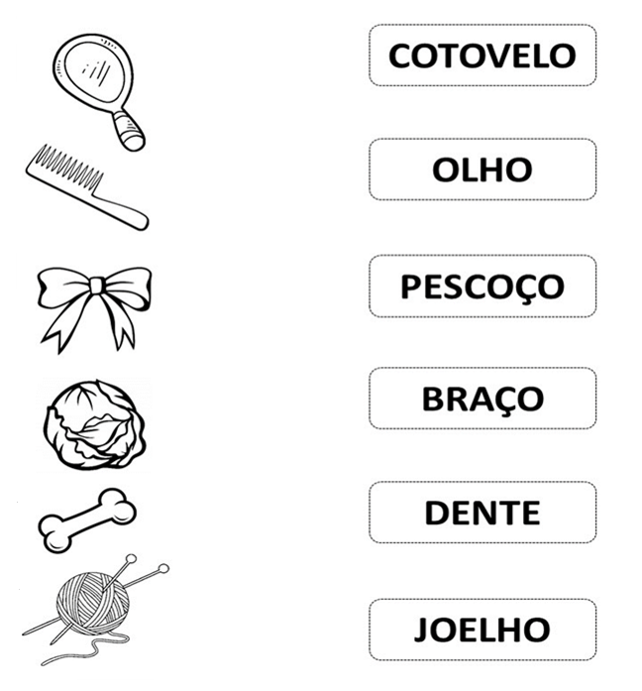
10- AGORA VAMOS PROCURAR EM LIVROS OU REVISTAS A LETRINHA F E COLAR AQUI:
11- LIGUE CADA IMAGEM COM A PALAVRA QUE RIMA:

Slide 10
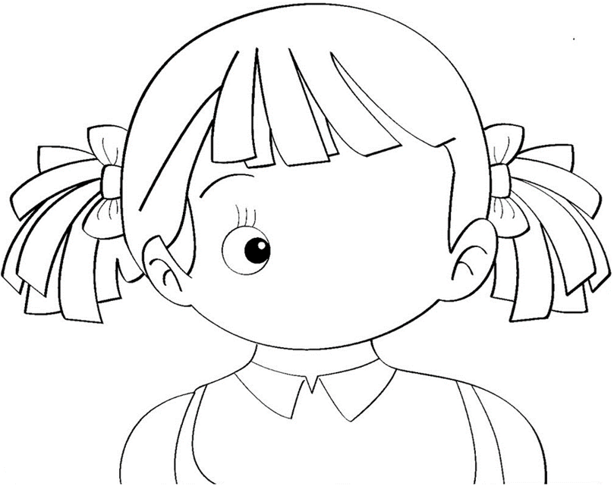
12- NO VERSO ABAIXO SÃO CITADAS ALGUMAS PARTES DO CORPO. ENCONTRE-AS E PINTE COM LÁPIS COLORIDO:
O ROSTO REDONDO QUE HOJE EU FIZ,
TEM OLHOS, TEM BOCA, PEQUENO NARIZ.
TEM DUAS ORELHAS QUE SÃO BEM IGUAIS,
CABELOS COMPRIDOS PRA FRENTE E PRA TRÁS...
13- APÓS LER O VERSO COMPLETE O ROSTINHO DA MENINA COM AS PARTES QUE FALTAM:

Slide 11
14- ESTE ESPAÇO É TODO SEU... FAÇA AQUI O SEU AUTO-RETRADO, NÃO ESQUECENDO DE DESENHAR TODAS AS PARTES DO SEU CORPO:
15- UTILIZE O PAPEL PARDO E O GIZ DE CERA QUE RECEBEU JUNTO COM A APOSTILA E DESENHE NELE O CONTORNO DO SEU CORPO. SUGESTÃO: DEPOIS DE DESENHÁ-LO PODE COLORIR, UTILIZANDO GIZ DE CERA, LÁPIS DE COR, CANETINHA, TINTA GUACHE. E PODE ENFEITÁ-LO TAMBÉM COLANDO PEDAÇOS DE TECIDO NA ROUPA, PEDAÇOS DE LÃ NOS CABELOS. ENFIM, USE TODA A SUA CRIATIVIDADE...
PS: ESSA ATIVIDADE É SUA, NÃO PRECISA DEVOLVER, MAS NÃO ESQUEÇA DE REGISTRAR COM FOTOS E MANDAR PARA A PROFESSORA...

Slide 12
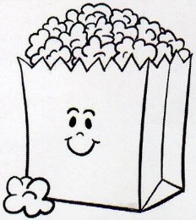
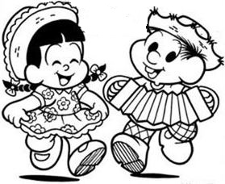
Durante o mês de junho são realizadas em todo Brasil as Festas Juninas. E nas escolas isso não é diferente, pois esta é uma das datas mais adoradas pelas crianças.
as festas juninas são marcadas por muita música e diversão, onde as pessoas DANÇAM ao som da quadrilha vestidas com roupas caipiras.
as comidas típicas da festa são: pipoca, pinhão, pé-de-moleque, bolo de fubá e para tomar tem UM gostoso quentão, que para as crianças é feito com suco ou chocolate quente.
NESSA FESTA NÃO PODE FALTAR bandeirinhas E balões, e quando a festa é realizada ao ar livre é feita também UMA ENORME fogueira.
16- RECORTE E COLE O NOME DE CADA DESENHO REFERENTE À FESTA JUNINA. AS PALAVRAS ESTÃO EM ANEXO:
ACESSE OS LINKS E ASSISTA OS VÍDEOS DA FESTA JUNINA:
https://www.youtube.com/watch?v=ueTMLzcYcu0
https://www.youtube.com/watch?v=cI-rFyUCAg8

Slide 13
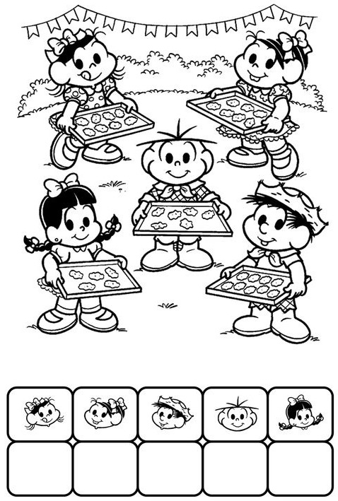
17- QUANTOS DOCES GOSTOSOS!
SÃO TODOS PARA A FESTA JUNINA.
QUANTOS DOCES TÊM EM CADA BANDEJA?

Slide 14
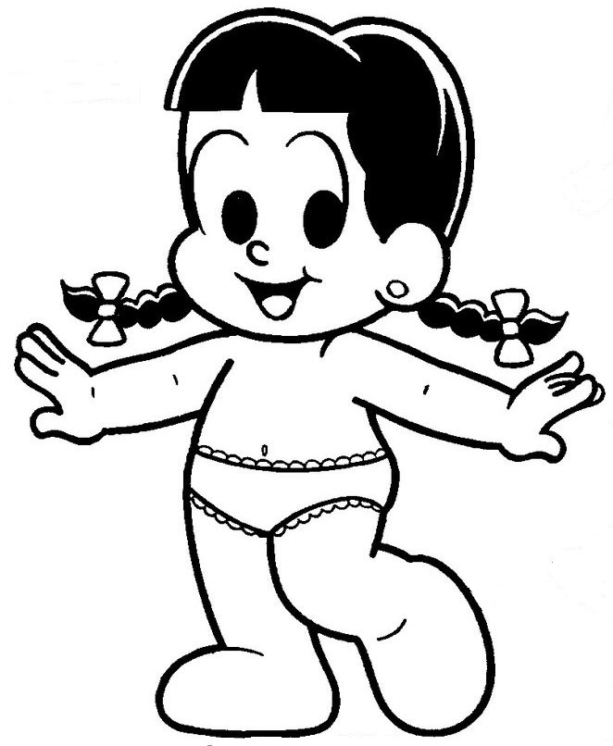
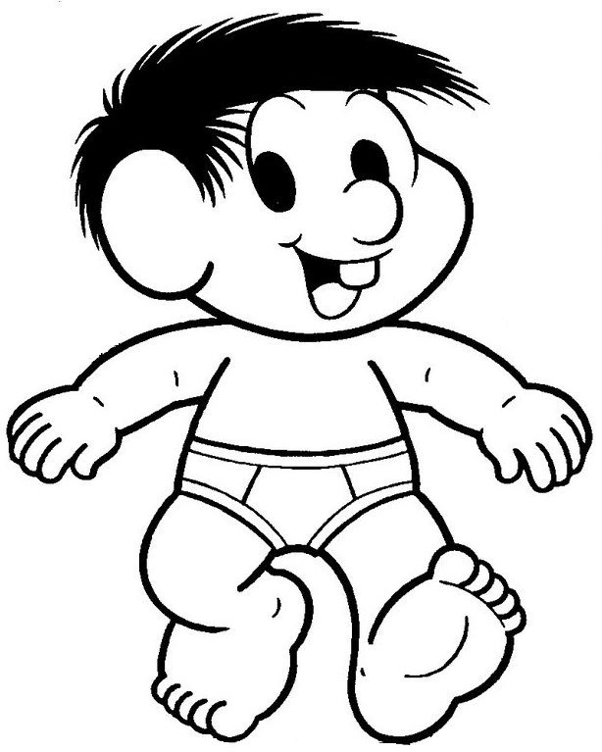
18- AGORA VOCÊ VAI COLORIR E RECORTAR AS
ROUPAS CAIPIRAS, E EM SEGUIDA PODE VESTIR
O CASAL PARA A FESTA JUNINA
(IMAGENS EM ANEXO)

Slide 15
VOCÊ JÁ FOI A UMA FESTA JUNINA?
COMO ESTAVA ENFEITADA?
QUE COMIDAS TÍPICAS TINHA NA FESTA?
TINHA FOGUEIRA? BALÃO?
VOCÊ SABIA QUE SOLTAR BALÕES É PERIGOSO?
SABE O MOTIVO?
19- QUE TAL DESENHAR AQUI A FESTA JUNINA?

Slide 16
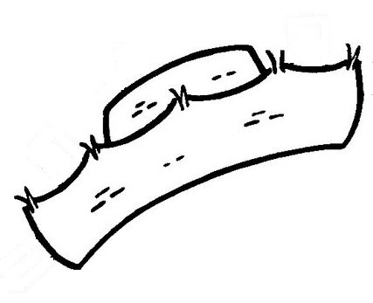
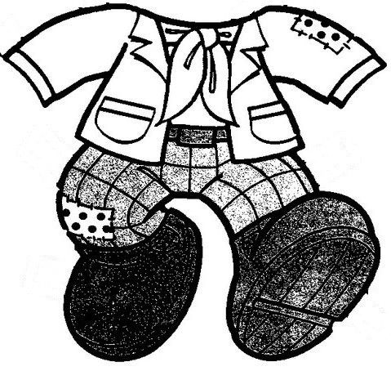
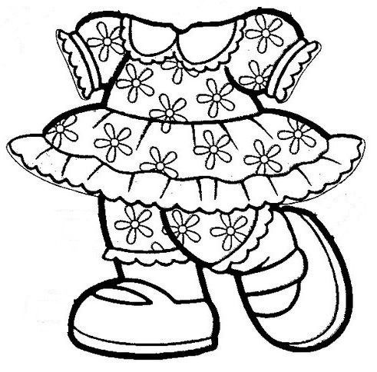
ANEXOS
ATIVIDADE 16
CAIPIRAS
QUENTÃO
PIPOCA
BANDEIRA
FOGUEIRA
BALÃO
ATIVIDADE 18

Slide 17
ATIVIDADE DE INGLÊS
Teacher: Renara Loureiro
Name:_______________________________________________________Grade: Pré II.
HUMAN BODY
1- HI KIDS! NESSA EXPERIÊNCIA VAMOS TRABALHAR O HUMAN BODY (CORPO HUMANO). VAMOS COMEÇAR OUVINDO A MÚSICA: HEAD, SHOULDERS, KNEES AND TOES. DIVIRTA-SE!
Link: https://www.youtube.com/watch?v=h4eueDYPTIg
2- DESENHE O SEU ROSTO (FACE) COM EYES (OLHOS), NOSE (NARIZ), MOUTH (BOCA) E EAR (ORELHA), PARA FAZER O CABELO (HAIR) USE LINHA OU BARBANTE, LEMBRE-SE DE ESCREVER O SEU NOME NO ESPAÇO INDICADO:
Link com vocabulários:

